Slide 1

Молоко за вредность. Как выдают в 2023 году
27 февраля 2023 года
Ольга Гревцева,
руководитель направления Актион Охрана труда

Slide 2

Кому выдавать
Выдайте молоко работникам, которые работают во вредных условиях труда, если соблюдаются два условия одновременно:
на их рабочих местах есть вредные производственные факторы, предусмотренные перечнем вредных производственных факторов;
уровень вредных факторов превышает установленные нормативы.
Это указано в пункте 2 приложения 2 к приказу Минтруда от 12.05.2022 № 291н.
Есть ли на рабочем месте сотрудников вредные факторы и превышают ли они нормативы, определяют по результатам СОУТ.

Slide 3
Когда, где и сколько выдавать
Выдайте молоко или другие равноценные пищевые продукты работникам в те дни, когда они фактически заняты на работах с вредными условиями труда. Не выдавайте молоко за прошлые смены или за смены вперед.
Оформите приказ о выдаче молока за вредные условия труда. В приказе укажите ответственных лиц за обеспечение работников молоком.

Slide 4
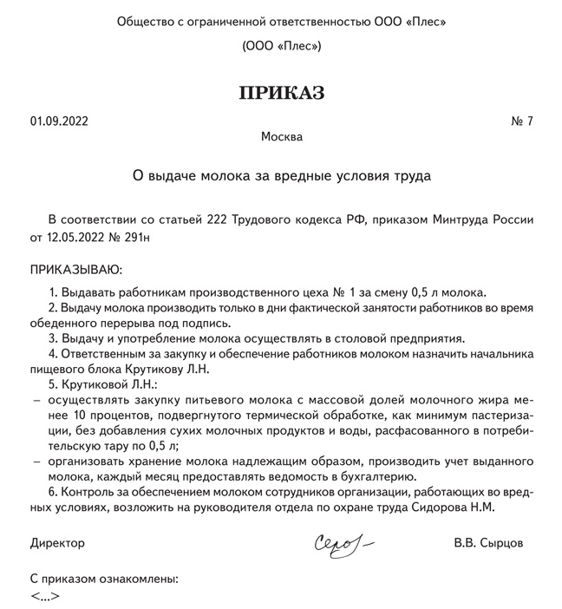
Образец приказа о выдаче молока

Slide 5
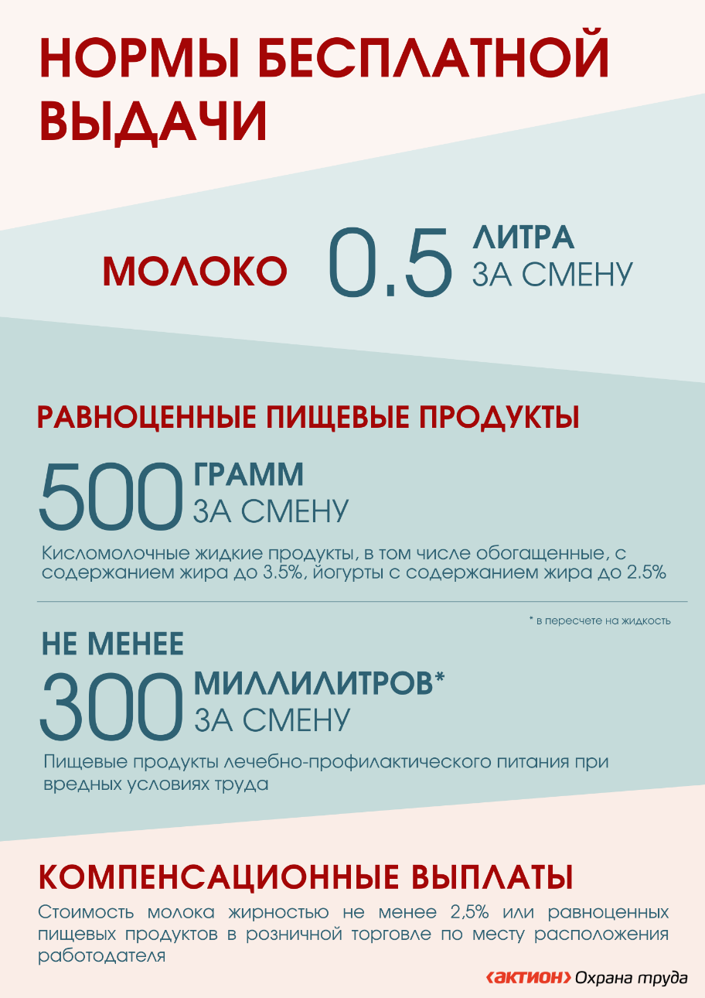
Когда, где и сколько выдавать
Норма бесплатной выдачи молока – 0,5 литра за смену независимо от ее продолжительности.
Молоко не выдается, если время работы составляет менее половины продолжительности рабочей смены.

Slide 6
Когда, где и сколько выдавать
Организуйте выдачу и употребление молока в буфетах, столовых или в помещениях, специально оборудованных в соответствии с санитарно-гигиеническими требованиями (п. 3 приложения 1 к приказу Минтруда от 12.05.2022 № 291н).

Slide 7
Как заменить равноценными пищевыми продуктами
Если невозможно выдать работникам молоко, его можно заменить равноценными пищевыми продуктами, при условии, что:
работники согласны на замену;
учтено мнение выборного профсоюзного или иного уполномоченного работниками данной организации органа.
Для этого работник пишет заявление о согласии на замену выдачи молока выдачей равноценных пищевых продуктов.

Slide 8
Как заменить равноценными пищевыми продуктами
Молоко заменяют другими продуктами по нормам, которые приведены в таблице.
Нельзя заменять молоко продуктами, которых нет в таблице, например, сметаной или сливочным маслом. Это указано в пункте 7 приложения 1 к приказу Минтруда от 12.05.2022 № 291н.
№ п/п | Наименование пищевого продукта | Норма выдачи за смену
1 | Кисломолочные жидкие продукты, в том числе обогащенные, с содержанием жира до 3,5% (кефир разных сортов, простокваша, ацидофилин, ряженка), йогурты с содержанием жира до 2,5% | 500 г
2 | Пищевые продукты лечебно-профилактического питания при вредных условиях труда | Не менее 300 мл в пересчете на жидкость

Slide 9
Как заменить компенсационной выплатой
Шаг 1. Примите заявление работника
По письменному заявлению работника вместо молока или других равноценных пищевых продуктов можно выплатить денежную компенсацию (п. 10 приказа Минтруда от 12.05.2022 № 291н, ч. 1 ст. 222 ТК).

Slide 10
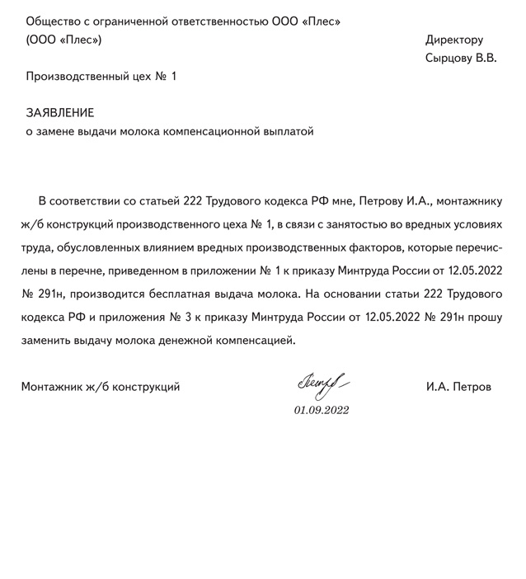
Шаблон заявления о замене выдачи молока денежной компенсацией

Slide 11
Как заменить компенсационной выплатой
Шаг 2. Издайте приказ о замене выдачи молока денежной компенсацией
Оформите приказ о замене выдачи молока денежной компенсацией. В приказе укажите, с какого числа работнику выплачивать компенсацию.

Slide 12
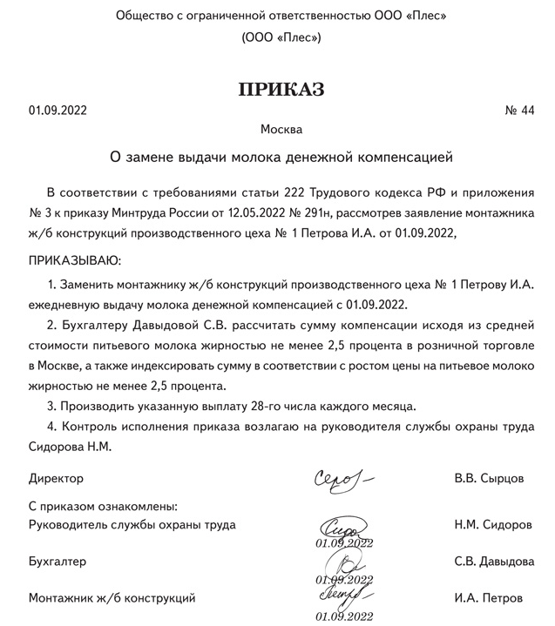
Шаблон приказа о замене выдачи молока денежной компенсацией

Slide 13
Как заменить компенсационной выплатой
Шаг 3. Определите размер компенсационной выплаты
Размер компенсационной выплаты определите по стоимости молока жирностью не менее 2,5 процента или равноценных пищевых продуктов в розничной торговле по месту расположения работодателя.
Конкретный размер компенсационной выплаты и порядок ее индексации укажите в одном из документов:
коллективном договоре – при наличии профсоюза или иного представительного органа работников;
трудовом договоре, заключаемом с работником, – при отсутствии указанных органов в организации.

Slide 14
Как заменить компенсационной выплатой
Шаг 4. Выплачивайте компенсацию ежемесячно
Компенсацию выплачивайте не реже одного раза в месяц (п. 4 приложения 3 к приказу Минтруда от 12.05.2022 № 291н).
Шаг 5. Индексируйте компенсационные выплаты
Индексируйте компенсационные выплаты пропорционально росту цен на молоко и другие равноценные пищевые продукты. Каждый месяц оформляйте приказ о денежной компенсации и ее размере с учетом индексации. Рекомендуем для этого использовать официальные данные сайта Росстата.

Slide 15
Что грозит работодателю
Работодателю грозит ответственность по пункту 1 статьи 5.27.1 КоАП, если не выдать молоко сотрудникам, которые работают с вредными условиями труда. ГИТ может выписать административный штраф:
на должностных лиц – от 2000 до 5000 руб.;
ИП – от 2000 до 5000 руб.;
юридических лиц – от 50 000 до 80 000 руб.

Slide 16
СПАСИБО ЗА ВНИМАНИЕ!

